Slide 1
Introducción a la inteligencia Artificial
Febrero 2 de 2019
Carlos Alejandro Trujillo Anaya – carlostrujillo@itm.edu.co
Departamento de sistemas de Información
Departamento de electrónica y telecomunicaciones
Asignatura perteneciente a Ingeniería de Sistemas
Lunes y Miércoles 20-22
N404

Slide 2
Nos vamos a dedicar a construir agentes inteligentes…
Agente
Actuadores
Toma decisiones basándose en AI
Ciclo de percepción-acción
Ambiente
Sensores
Agente inteligente: Todo sistema que emplee inteligencia artificial.
https://classroom.udacity.com/courses/cs271

Slide 3

Aplicaciones de la AI
Agente comercial
Negocios
Toma decisiones basándose en AI
Bolsa,
Productos Básicos, etc.
Tarifas y/o noticias
Finanzas
http://www.poolegroup.com.au/needing-finance-plan-ahead/
https://classroom.udacity.com/courses/cs271

Slide 4
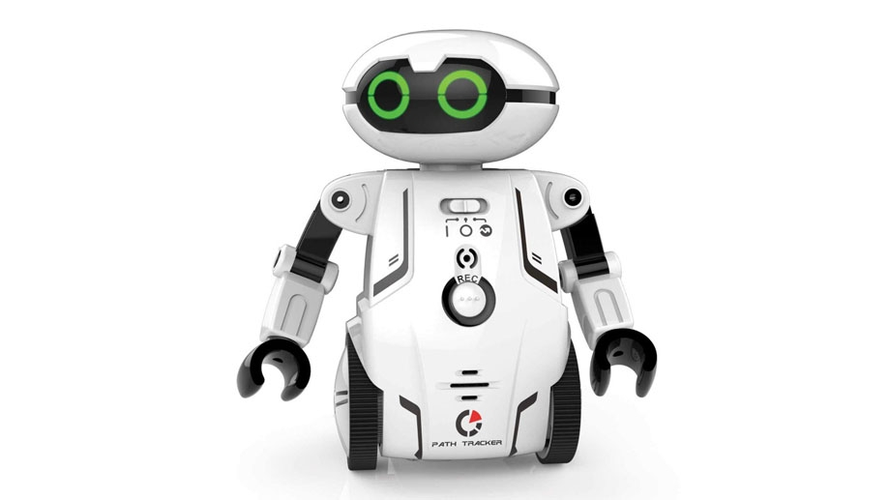
Aplicaciones de la AI
Robot
Motores
Voz
Toma decisiones basándose en AI
Ambiente
Cámaras y micrófonos
https://www.juguetronica.com/robot-maze-breaker
Robótica
https://classroom.udacity.com/courses/cs271

Slide 5

Aplicaciones de la AI
Agente de juego
Movimientos del robot
Toma decisiones basándose en AI
Nosotros
Nuestros movimientos
https://techraptor.net/content/cold-war-spy-stealth-game-alekhines-gun-delayed-to-2016
Juegos
https://classroom.udacity.com/courses/cs271

Slide 6


Aplicaciones de la AI
Agente de diagnóstico
Diagnóstico
Toma decisiones basándose en AI
Signos vitales
Medicina
https://classroom.udacity.com/courses/cs271

Slide 7
Terminología
1. Completamente vs parcialmente observable
Agente
Estado
Actuadores
Toma decisiones basándose en AI
Ciclo de percepción-acción
Ambiente
Sensores
https://classroom.udacity.com/courses/cs271

Slide 8

Terminología
1. Completamente vs parcialmente observable
Completamente observable cuando el agente puede observar totalmente el estado del ambiente
https://classroom.udacity.com/courses/cs271

Slide 9

Terminología
1. Completamente vs parcialmente observable
Parcialmente observable cuando el agente NO puede observar totalmente el estado del ambiente
https://classroom.udacity.com/courses/cs271

Slide 10
Terminología
2. Determinístico vs estocástico
Determinístico cuando las acciones del agente determinan únicamente la salida
https://classroom.udacity.com/courses/cs271

Slide 11

Terminología
2. Determinístico vs estocástico
Estocástico cuando las acciones del agente NO determinan únicamente la salida
https://classroom.udacity.com/courses/cs271

Slide 12
Terminología
3. Discreto vs continuo
Discreto si el número de acciones que se pueden llevar a cabo es finito
https://classroom.udacity.com/courses/cs271

Slide 13
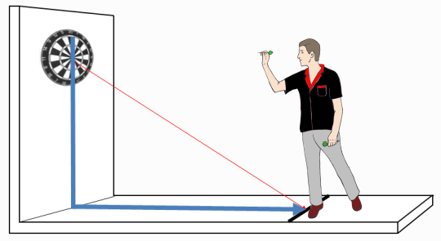
Terminología
3. Discreto vs continuo
Continuo si el número de acciones que se pueden llevar a cabo es infinito
https://classroom.udacity.com/courses/cs271

Slide 14

Terminología
4. Benigno vs adversario
Benigno si el objetivo del ambiente no va en contraposición al del agente
https://classroom.udacity.com/courses/cs271

Slide 15
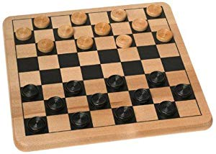
Terminología
4. Benigno vs adversario
Adversario si el objetivo del ambiente está en contra del objetivo del agente
https://classroom.udacity.com/courses/cs271

Slide 16
En resumen…
La inteligencia artificial se puede entender como el manejo de la incertidumbre.
La inteligencia artificial es lo que hacemos que las máquinas hagan cuándo no sabemos qué hacer.
Causas de la incertidumbre (de los datos):
Límites de los sensores.
Adversarios.
Pereza.
Ambientes estocásticos.
Ignorancia.
https://classroom.udacity.com/courses/cs271

